Slide 1
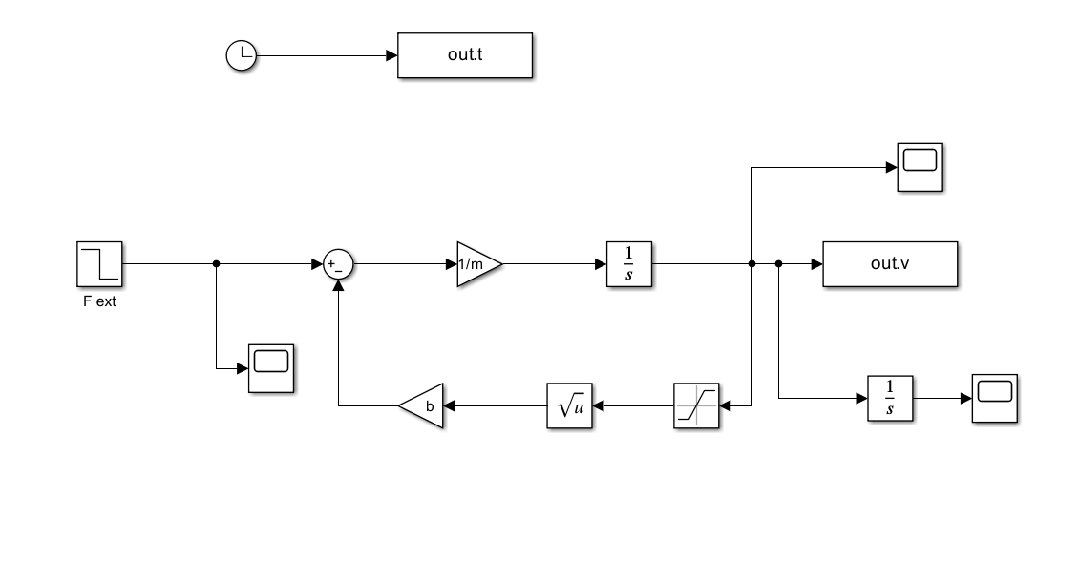
1
4
5
3
2

Slide 2
